Slide 1

09-10-2020

Slide 2
09-10-2020

Slide 3
09-10-2020

Slide 4
09-10-2020

Slide 5
09-10-2020

Slide 6
09-10-2020

Slide 7
09-10-2020

Slide 8
09-10-2020

Slide 9
09-10-2020

Slide 10
09-10-2020

Slide 11
09-10-2020

Slide 12
09-10-2020

Slide 13
09-10-2020

Slide 14
09-10-2020

Slide 15
09-10-2020

Slide 16
09-10-2020

Slide 17
09-10-2020

Slide 18
09-10-2020

Slide 19
09-10-2020

Slide 20
09-10-2020

Slide 21
09-10-2020

Slide 22
09-10-2020

Slide 23
09-10-2020

Slide 24
09-10-2020

Slide 25
09-10-2020

Slide 26
09-10-2020

Slide 27
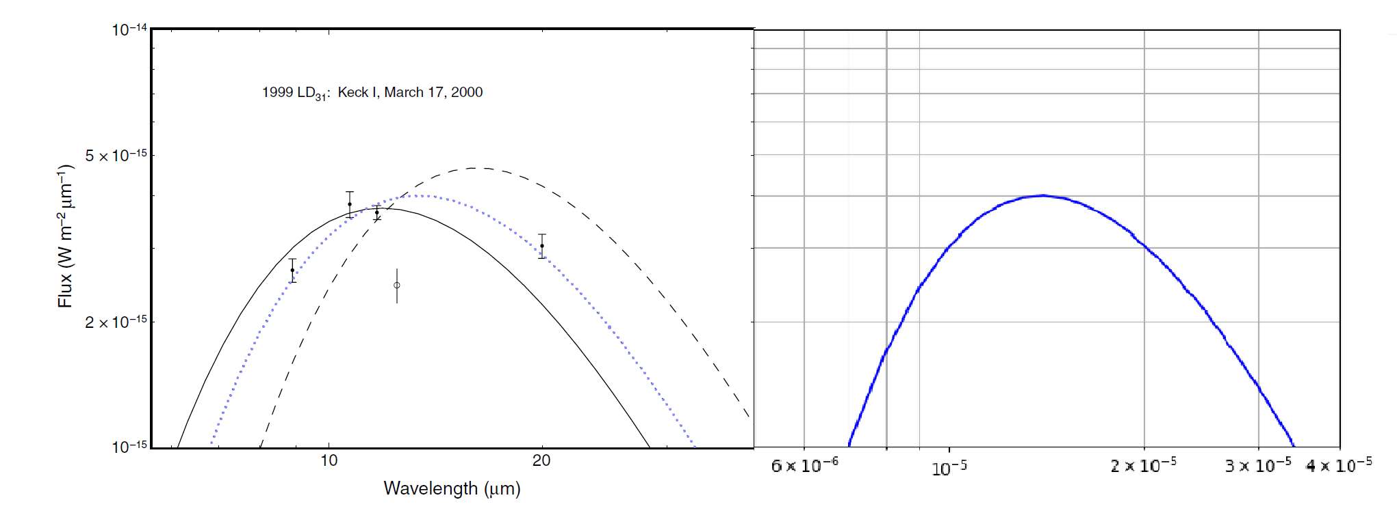
09-10-2020

Slide 28
09-10-2020

Slide 29
09-10-2020

Slide 30
09-10-2020

Slide 31
09-10-2020

Slide 32
09-10-2020

